Slide 1
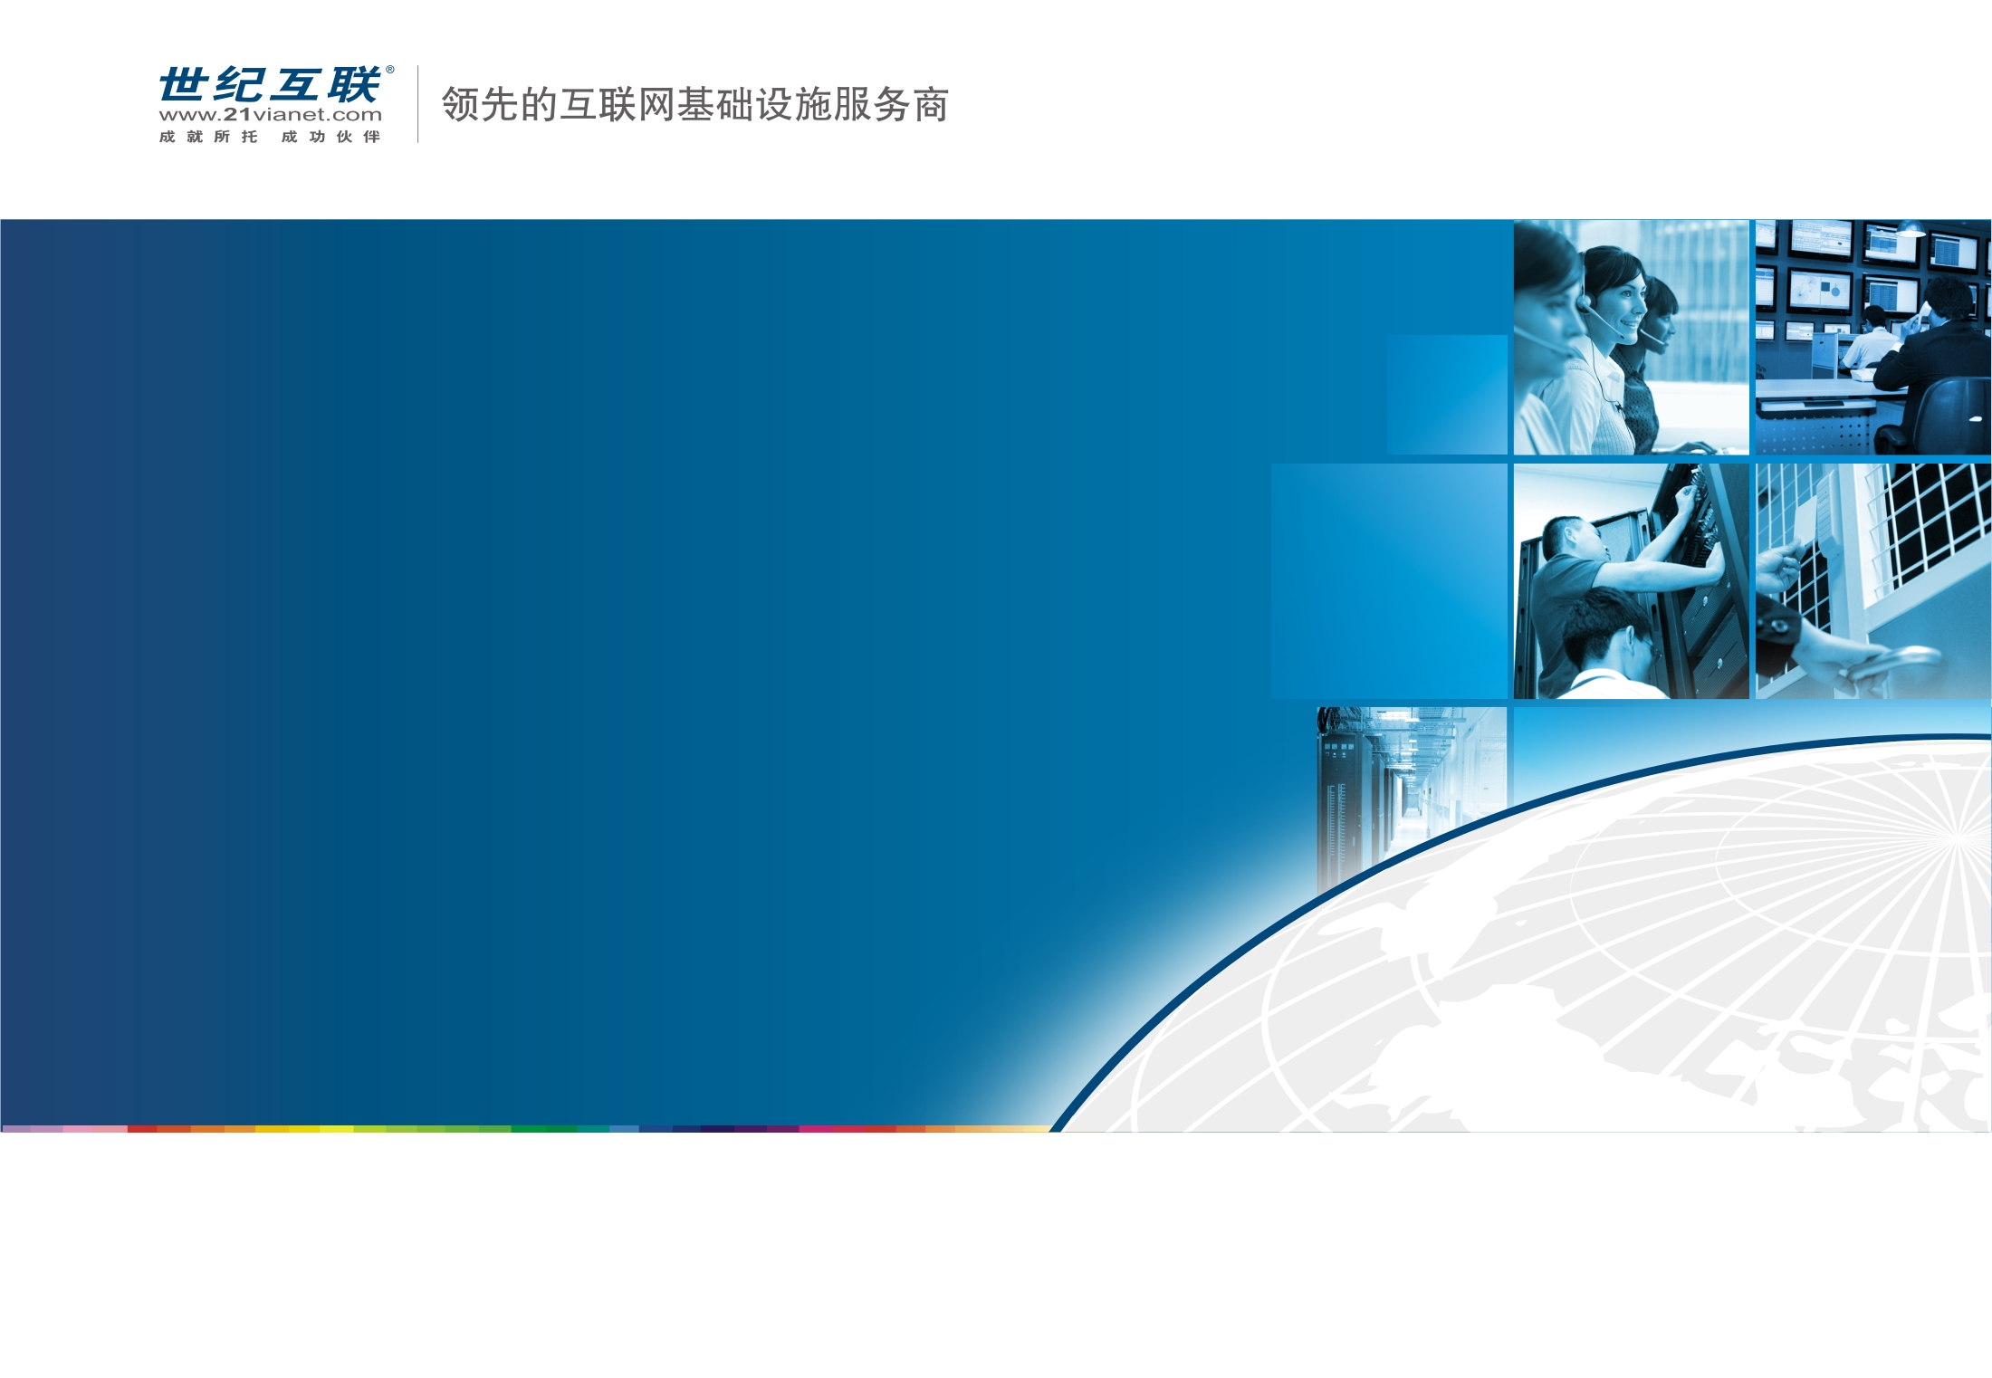
云计算与新媒体
世纪互联 CloudEx

Slide 2

一
什么是云计算
二
云计算对新媒体的影响
三
世纪互联云计算-CloudEx
四
世纪互联提供的云计算相关服务

Slide 3


云计算的定义
云计算是一个可以通过互联网供应与访问的可定制IT资源与能力池，采用按需使用，按需付费的模式（IT资源包括网络，服务器，存储，应用，服务等等）。
云计算一般具有五个主要特征，三种交付模式 ，和四个部署模式。

Slide 4
云计算的五大特征
用户可按需获得云计算资源与服务
云计算资源与服务可通过互联网获得
绿色、安全的规模化数据中心提供的共享资源池与服务池
快速伸缩并且弹性易扩展
按需付费的公用服务模式

Slide 5
云计算的三种交付方式
云计算软件即服务。提供给用户的服务是服务商运行在云计算基础设施上的应用程序，可以在各种用户端设备上通过瘦用户端界面访问，比如浏览器。用户不需要管 理或控制的底层的云计算基础设施，包括网络、服务器、操作系统、存储，甚至单个应用程序的功能。
云计算平台即服务。提供给用户的是供应商提供的开发语言和工具（例如Java，python, .Net）创建的应用程序开发环境，并自动部署到云计算基础设施之上。用户不需要管理或控制的底层的云基础设施，包括网络、服务器、操作系统、存储，但消费者能控制部署的应用程序与环境配置。
云基础设施即服务。提供给用户的是计算能力、存储能力、网络和其它基本的资源租用，用户能够部署和运行任意软件，包括操作系统和应用程序。用户不用管理或 控制底层的云计算基础设施，但能控制操作系统、储存、部署的应用，也可选择网络组件（例如，防火墙，负载均衡器）。

Slide 6








云计算的三种交付方式
SaaS
Salesforce
Force.com
PaaS
Google & Microsoft
IaaS
Hardware & Network & Datacenter
SaaS（应用）：
PaaS（平台）：
IaaS（基础设施）：

Slide 7
云计算的部署模式
公共云。云计算资源与能力池是被一个销售云计算服务的组织所拥有，该组织将云计算服务销售给一般大众或广泛的企业群体。
私有云。云计算基础设施是被一个单一的组织拥有或租用，该基础设施完全由该组织管理。
混合云。云计算基础设施是由两种云（私有或公共）组成，每种云仍然保持独立，但用标准的或专有的技术将它们组合起来，具有数据和应用程序的可移植性。

Slide 8
一
什么是云计算
二
云计算对新媒体的影响
三
世纪互联云计算-CloudEx
四
世纪互联提供的云计算相关服务

Slide 9

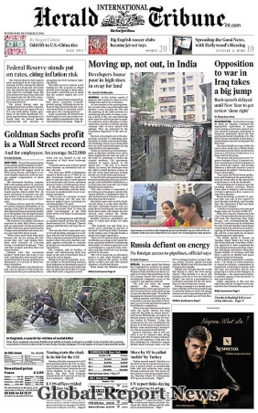

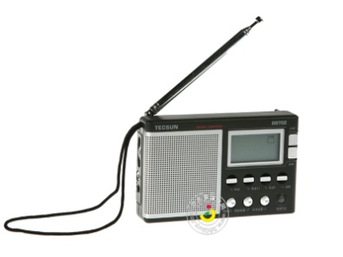
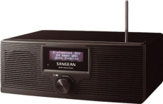


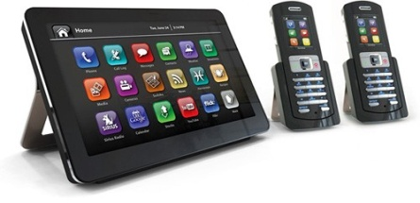
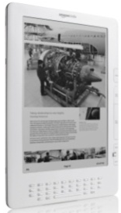
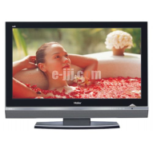
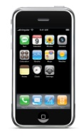

新媒体的介质与媒体渠道变化
传统媒体
新型媒体
Internet

Slide 10
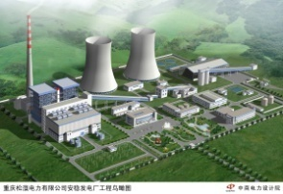
云计算数据中心-未来的媒体信息中心
UGC
专业制作
云计算承担：
信息的生成
信息的保存
信息的分发
云计算数据中心
媒体中心
Internet

Slide 11
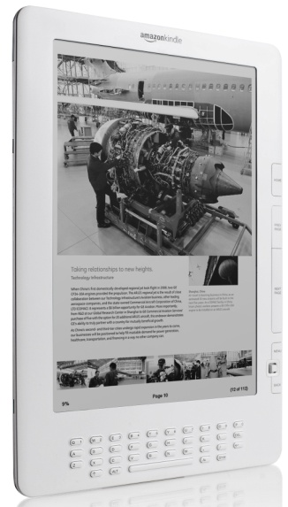

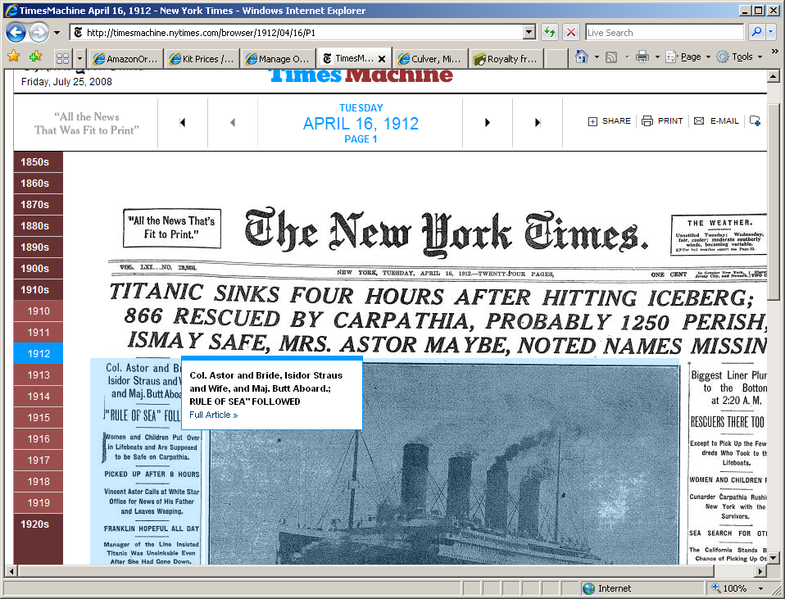

纽约时报的云计算经典应用
24 Hours
Newspapers from 1851-1922
4 TB Data
100 Nodes
11 Million PDFs
100 instances
x 24 hours
x $0.10 / Hr
= $240

Slide 12
一
什么是云计算
二
云计算对新媒体的影响
三
世纪互联云计算-CloudEx
四
世纪互联提供的云计算相关服务

Slide 13
CloudEx的定义
CloudEx是世纪互联自主研发的云计算基础设施服务品牌。
CloudEx带来：
CloudEx通过对数据中心基础架构进行整合，使用硬件级虚拟化技术和自动化技术，构建具有对外运营服务能力的云计算服务中心。CloudEx实现了对内部与跨数据中心的硬件资源、软件资源与用户资源的统一管理、统一分配、统一部署和统一监控，并使对外提供标准的IaaS云计算服务。

Slide 14
CloudEx
-让服务器投入随着需求的增加而增加
服务器采购投入
￥
服务器不足
产生的问题
大规模服务器采购投入
预测的服务器需求
浪费的固定投入
传统硬件采购
实际的服务器需求
使用弹性计算平台
时间

Slide 15
CloudEx的价值 – 成本与效率
总体60% 成本降低
2–3倍管理效率提高
云计算前
云计算后
云计算前
云计算后
20台服务器的成本变化
管理效率的变化

Slide 16
CloudEx的价值 – 提高机柜空间的利用率
云计算前的机柜
云计算后的机柜
利用率
剩余的空间
节约的空间
利用率
大多数服务器的利用率不足 20%
对多台服务器加以合并，增加了可用的机柜空间
15%
用户1-服务器1
10%
用户2-服务器2
17%
用户3-服务器3
15%
用户4-服务器4
服务器 2
12%
用户5-服务器5
22%
用户1
用户2
用户3
服务器 1
16%
用户6-服务器6
23%
用户4
用户5
用户6

Slide 17
CloudEx的价值 – 跨区域的数据中心资源管理
CloudEx可以让管理者仅通过一个管理平台便可管理、监控所有区域内的数据中心资源，统一控制与运营。
故障的处理
应用的监控
系统的升级
监控的问题
备份与迁移
增加新节点
北京机房
网络安全
系统故障
资源监控
太原机房
亦庄机房
济南机房
网络状况
西安机房
上海机房
成都机房
广州机房
统一管理跨区域数据中心

Slide 18
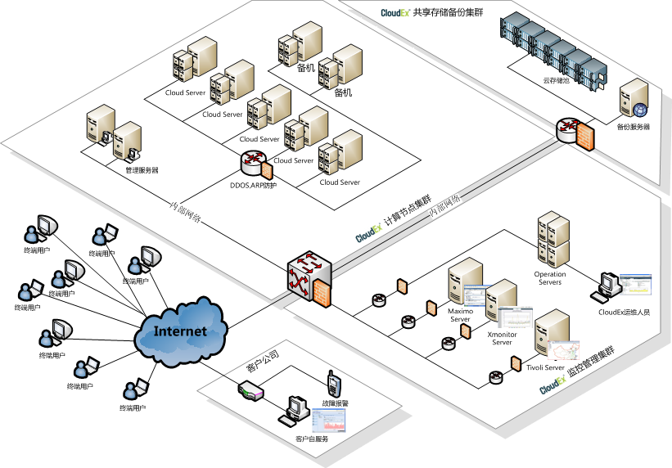
CloudEx拓扑结构示意图

Slide 19
CloudEx基础模块 - 优化的虚拟化引擎Xen
APP
APP
APP
APP
Windows Server
SUSE
CentOS
Redhat
……
Guest OS
Guest OS
Guest OS
Guest OS
Domain0
Control
Interface
Virtual
x86 CPU
Virtual
Phy Mem
Virtual
Network
Virtual
Blockdev
Xen
Hypervisor
Hardware (x86 CPU, 物理内存, 网络, SCSI/IDE)
Xen Hypervisor是当今速度最快、安全性最好的基础虚拟化技术。
Xen的虚拟化技术是业界公认的最快速和最安全的软件虚拟化技术。
Xen为虚拟机提供了几近原生的性能，基准测试表明Xen的开销一般低于5%。

Slide 20
CloudEx基础模块 - CloudEx虚拟化管理系统
Web Service API
Authentication
Physical Infrastructure Management
VM
VM
VM
Policies
Virtual Infrastructure Management
Monitor
Provision
Logger
Security
管理Agent
Hypervisor
DHCP
TFTP
NBD
数据库
微内核
Linux OS
X86硬件
X86硬件
管理网络
公共网络
CloudEx 虚拟化管理系统让运维人员通过浏览器集中管理上百个物理主机以及数千台虚拟机。
基于虚拟化管理系统的API实现的中央虚拟化集群管理系统，运维人员可以通过Portal集中管理部署在不同地区数据中心的所有资源。
虚拟化管理系统同时具有物理服务器与虚拟服务器的性能监测、故障数据采集等等功能。

Slide 21
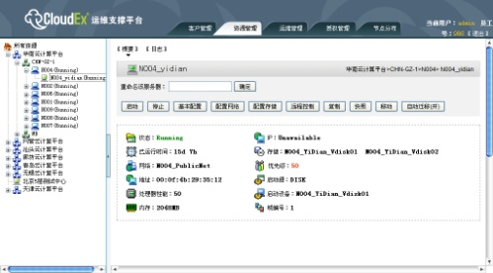
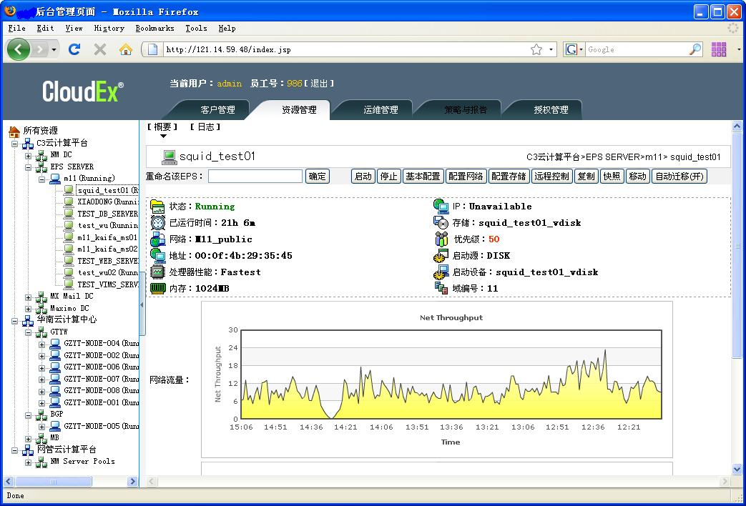
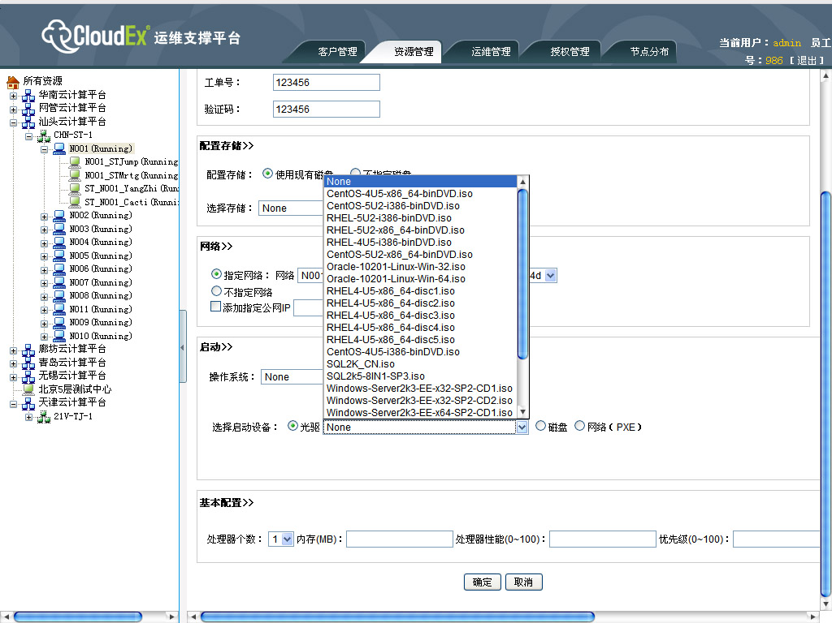
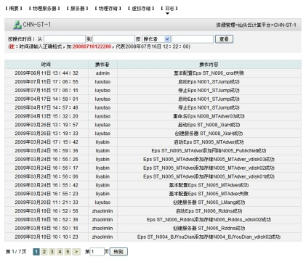
CloudEx基础模块 - CloudEx 云计算管理Portal
跨数据中心虚拟服务器管理
虚拟服务器配置变更管理
虚拟服务器远程控制
虚拟服务器管理功能
云计算管理Portal主界面
– 一站式管理
日志管理功能
系统镜像功能

Slide 22
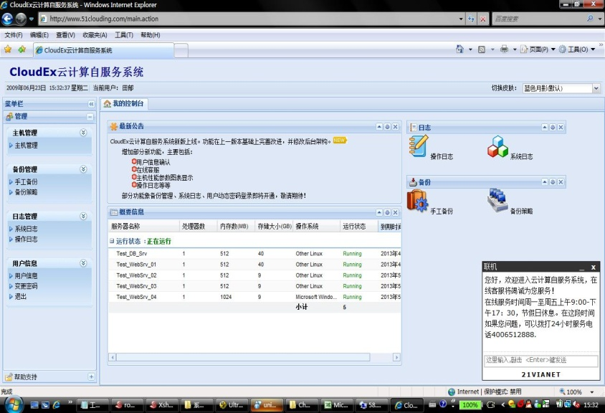
CloudEx基础模块 - CloudEx 客户自服务系统
CloudEx 客户自服务系统
即时的网络节点选择
即时的虚拟服务器配置选择
即时的服务器“上架”与“调试”
灵活拥有服务器数量与配置的伸缩性
备份与快速部署功能
自服务系统

Slide 23
CloudEx增强模块 - 快速部署功能
什么是快速部署？
快速部署：瞬间即可按需完成“服务器”装配、操作系统和常用软件安装。一旦确定客户需求，可快速供应一台新“服务器”，或上百台“服务器”。
作为即插即用的虚拟工具（包含整套虚拟硬件、操作系统和配置好的应用程序）进行构建和分发，从而实现快速部署。
快速部署和灵活的计费方式可以确保客户在更低成本的情况下，按需使用服务。
快速部署功能

Slide 24
一
什么是云计算
二
云计算对新媒体的影响
三
世纪互联云计算-CloudEx
四
世纪互联提供的云计算相关服务

Slide 25
世纪互联提供的云计算相关产品与服务
世纪互联CloudEx云主机产品
云计算主机租用服务: 向用户提供整合了计算、存储与网络资源的云计算模式互联网主机租用服务。
世纪互联CloudEx云计算软件解决方案
解决方案包括CloudEx云计算软件模块
解决方案包括部署服务与代为运维服务
世纪互联CloudEx云计算环境解决方案
解决方案包括所有的软件与硬件模块
解决方案包括部署服务与代为运维服务
解决方案包括机房、BGP网络与机柜服务

Slide 26
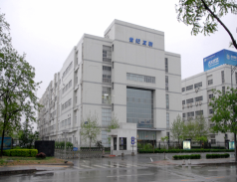
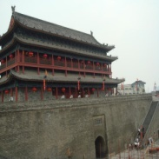
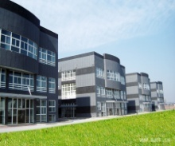

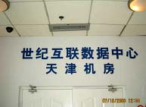
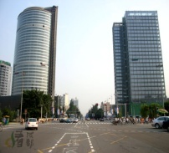



世纪互联：十年磨一剑
  中国规模最大的电信中立数据中心专业服务提供商
  08年在中国电信中立互联网数据中心（IDC）市场份额超过30%
  引进海外著名风险投资及产业投资基金累计9600万美元
  总部设在北京，员工人数超过600人 ，2000+优质应用
  全国已经部署13个数据中心，09年启动5个新的数据中心投资建设
  2006年～2008年，连续三年业务收入增长324％
  2008年德勤高科技、高成长中国50强（综合排名第39）
  持续创新能力，拥有发明专利、软件著作权等一系列自主知识产权
  2009年获国家发改委关于云存储服务平台高技术专项支持
北京
西安
上海
广州
天津
成都
香港
美国
日本

Slide 27

Thanks
地址：北京市朝阳区酒仙桥东路1号M5楼
邮编：100016
电话：(86-10)8456 2121
传真：(86-10)8456 4234
网址：www.21vianet.com
E-Mai：marketing@21vianet.com

